Slide 1
ПРЕЗЕНТАЦИЯ ПО ТЕМЕ
Векторы
УЧИТЕЛЬ МАТЕМАТИКИ
КАШИРИНА ЛЮДМИЛА ВЛАДИМИРОВНА

Slide 2
Понятие вектора
Известные вам величины могут быть двух видов. Есть величины, которые вполне определяются своими численными значениями (при данных единицах измерения): например, длина, площадь, масса. Такие величины называются скалярными величинами или скалярами. Но, есть и такие величины, которые задаются не только своими численными значениями, но и направлениями: например, скорость, сила, давление. Так, часто недостаточно знать, что скорость автомобиля равна 50 (км/ч), надо еще знать, в каком направлении едет этот автомобиль. Величины, которые характеризуются не только численным значением, но и направлением, называются векторными величинами или векторами.

Slide 3
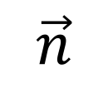
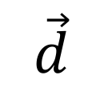
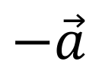
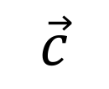
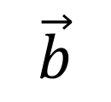
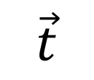
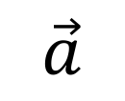
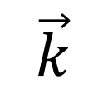
$$\vec{t}$$
$$\vec{c}$$
$$\vec{b}$$
$$\vec{a}$$
$$\vec{d}$$
$$−\vec{a}$$
$$\vec{n}$$
$$\vec{k}$$

Slide 4







Векторы называются коллинеарными, если они лежат на одной прямой или на параллельных прямых
$$\vec{a}$$
$$\vec{b}$$
$$\vec{d}$$
$$\vec{c}$$
$$\vec{k}$$
Два ненулевых вектора коллинеарны тогда и только тогда, когда $\vec{ a}=k∗\vec{b},$ где k - некоторое число
$$\vec{n}$$

Slide 5
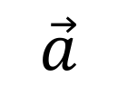
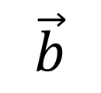
Два ненулевых вектора называются перпендикулярными, если угол между ними равен девяноста градусам.
$$\vec{a}$$
$$\vec{b}$$

Slide 6




Векторы одинаково направлены или сонаправлены, если они коллинеарны и направлены в одну сторону.
$$\vec{a}$$
$$\vec{d}$$
$$\vec{b}$$
$$\vec{c}$$

Slide 7



Если векторы коллинеарны, но не сонаправлены, и модули их равны, то они противоположно направлены.
$$\vec{b}$$
$$\vec{a}$$
$$\vec{a}=−\vec{b}$$

Slide 8


Векторы называются равными, если они сонаправлены и их длины равны.
$$\vec{a}$$
$$\vec{b}$$

Slide 9
Задача
В равнобедренной трапеции АВСD точки N и M середины боковых сторон. Найдите пары векторов, которые:
а) равны?
б) сонаправлены?
в) противоположно направлены?
с) коллинеарны?

Slide 10





Сложение векторов
$\text{Правило}\text{ треугольника} \vec{a}+\vec{b}$ = $\vec{c}$
B
$$\vec{b}$$
$$\vec{a}$$
$$\vec{a}$$
C
$$\vec{b}$$
$$\vec{c}$$
А

Slide 11

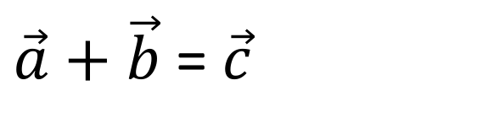

Сложение векторов
$\vec{a}+\vec{b}$ = $\vec{c}$
Правило параллелограмма
В
$$\vec{b}$$
$$\vec{a}$$
C
$$\vec{a}$$
$$\vec{c}$$
$$\vec{b}$$
А
D

Slide 12
Сложение векторов
Правило треугольника
Отложить от произвольно взятой точки последовательно один вектор, затем к концу первого вектора поместить начало второго. Суммой называется вектор идущий из начала первого вектора к концу второго.
Правило параллелограмма
Отложить от произвольно взятой точки А один вектор, затем из этой же точки А откладываем второй вектор, достраиваем все до параллелограмма. Суммой называется вектор проведенный из точки А, совпадающий с диагональю.

Slide 13

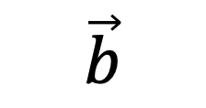
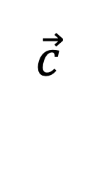

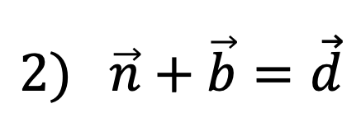
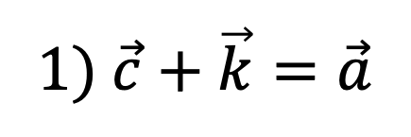
Задание Выполнить сложение векторов
$$1) \vec{c}+\vec{k}=\vec{a}$$
$$2) \vec{n}+\vec{b}=\vec{d}$$
$$\vec{c}$$
$$\vec{n}$$
$$\vec{b}$$
$$\vec{k}$$

Slide 14




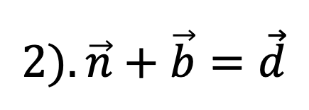
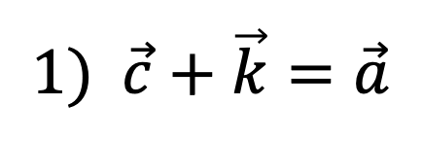
$$\vec{d}$$
Решение
$$\vec{k}$$
$$1) \vec{c}+\vec{k}=\vec{a}$$
$$2). \vec{n}+\vec{b}=\vec{d}$$
$$\vec{b}$$
$$\vec{n}$$
$$\vec{a}$$
$$\vec{c}$$

Slide 15

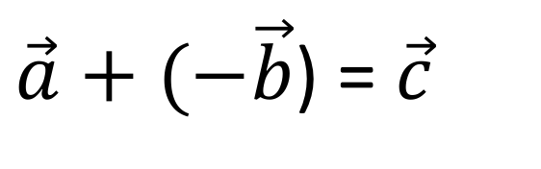

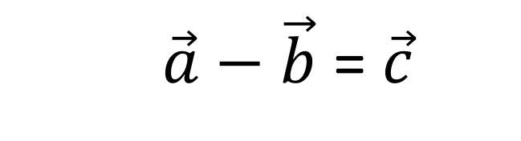



Вычитание векторов
$\vec{a}−\vec{b}$ = $\vec{c}$
$\vec{a}+(−\vec{b}$) = $\vec{c}$
$$−\vec{b}$$
$$\vec{a}$$
$$\vec{c}$$
$$\vec{a}$$
$$\vec{b}$$

Slide 16
Вычитание векторов
1 способ.
Отложить от произвольно взятой точки один вектор, затем от этой же точки отложить второй вектор. Разностью двух векторов называется вектор идущий из конца второго вектора к концу первого вектора.
2 способ.
По методу треугольника отложить от произвольно взятой точки последовательно один вектор, затем к концу первого вектора поместить начало отрицательного второго вектора. Разностью называется вектор идущий из начала первого вектора к концу второго.

Slide 17


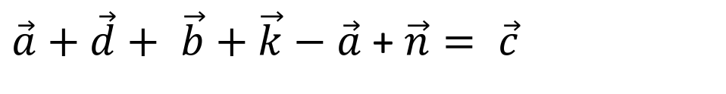





Сложение нескольких векторов
Правило многоугольника
$\vec{a}+\vec{d}+$ $\vec{b}+\vec{k}−\vec{a}$ + $\vec{n}= \vec{c}$
$$\vec{k}$$
$$\vec{b}$$
$$\vec{d}$$
$$−\vec{a}$$
$$\vec{a}$$
$$\vec{n}$$
$$\vec{c}$$

Slide 18

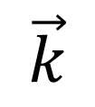
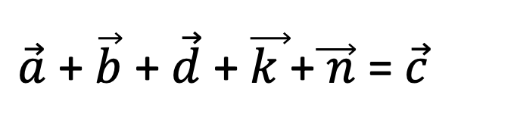





$\vec{a}$ + $\vec{b}$ + $\vec{d}$ + $\vec{k }$+$\vec{ n}$ = $\vec{c}$
$\vec{a}$ + $\vec{k}$ + $\vec{b}$ + $\vec{n }$+$\vec{ d}$ = $\vec{c}$
$$\vec{b}$$
$$\vec{d}$$
$$\vec{k}$$
$$\vec{b}$$
$$\vec{a}$$
$$\vec{a}$$
$$\vec{k}$$
$$\vec{n}$$
$$\vec{d}$$
$$\vec{c}$$
$$\vec{c}$$
$$\vec{n}$$

